Slide 1




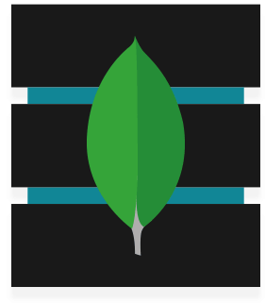
DIAGRAMA INFRAESTRUCTURA
Navegador Google Chrome
Server
HTTPS
Usuario
Modulo SP32
Base Datos MongoDB

